Slide 1
Konsep Dasar Numerik dan Error
Matematika I
Fauzhia Rahmasari, S.Si, M.Si

Slide 2
Apa itu Metode Numerik?
Numerik : berhubungan dengan angka
Metode : cara yang sistematis untuk menyelesaikan persoalan guna mencapai tujuan yang ditentukan
Metode Numerik : cara sistematis untuk menyelesaikan persoalan matematika dengan operasi angka (+,-,*,/)
Beberapa definisi metode numerik:
Teknik dimana masalah matematika diformulasikan sedemikian rupa sehingga dapat diselesaikan oleh pengoperasian aritmatika
Teknik-Teknik yang digunakan untuk merumuskan masalah matematika agar dapat diselesaikan hanya dengan operasi hitungan, yang terdiri atas operasi tambah, kurang, kali dan bagi

Slide 3
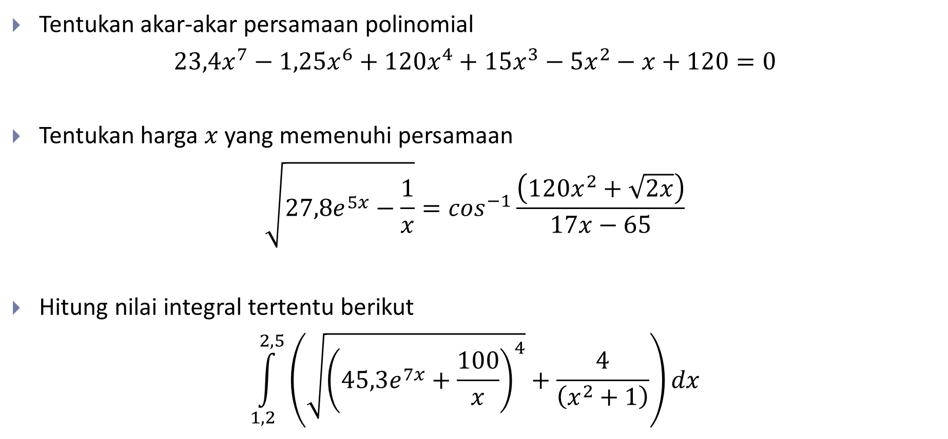
Contoh Persoalan Matematika
Tentukan akar-akar persamaan polinomial
$${23,4x}^{7}−{1,25x}^{6}+{120x}^{4}+{15x}^{3}−{5x}^{2}−x+120=0$$
Tentukan harga $x$ yang memenuhi persamaan
$$\sqrt{{27,8e}^{5x}−\frac{1}{x}}=\cos^{−1}\frac{\left(120x^{2}+\sqrt{2x}\right)}{17x−65}$$
Hitung nilai integral tertentu berikut
$$\int_{1,2}^{2,5}{\left(\sqrt{{\left(45,3e^{7x}+\frac{100}{x}\right)}^{4}}+\frac{4}{\left(x^{2}+1\right)}\right)}dx$$

Slide 4
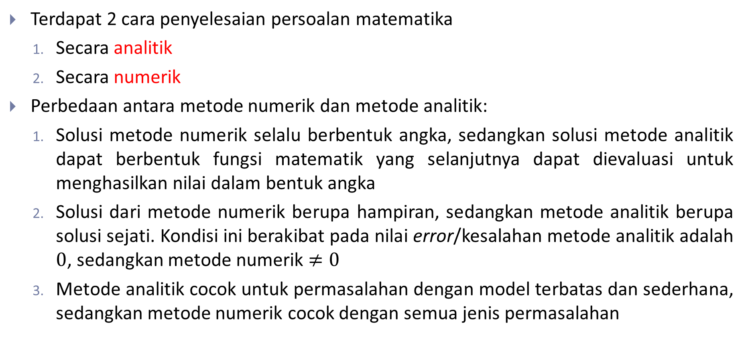
Penyelesaian Persoalan Matematika
Terdapat 2 cara penyelesaian persoalan matematika
Secara analitik
Secara numerik
Perbedaan antara metode numerik dan metode analitik:
Solusi metode numerik selalu berbentuk angka, sedangkan solusi metode analitik dapat berbentuk fungsi matematik yang selanjutnya dapat dievaluasi untuk menghasilkan nilai dalam bentuk angka
Solusi dari metode numerik berupa hampiran, sedangkan metode analitik berupa solusi sejati. Kondisi ini berakibat pada nilai error/kesalahan metode analitik adalah $0$, sedangkan metode numerik $≠0$
Metode analitik cocok untuk permasalahan dengan model terbatas dan sederhana, sedangkan metode numerik cocok dengan semua jenis permasalahan

Slide 5

Secara Analitik
Menggunakan rumus dan teorema yang sudah baku di dalam matematika
Contoh:
Carilah akar-akar dari
$$x^{2}−6x+8=0$$
Penyelesaian:
Faktorkan mejadi $\left(x−4\right)\left(x−2\right)=0$ sehingga diperoleh $x_{1}=4$ dan $x_{1}=2$

Slide 6
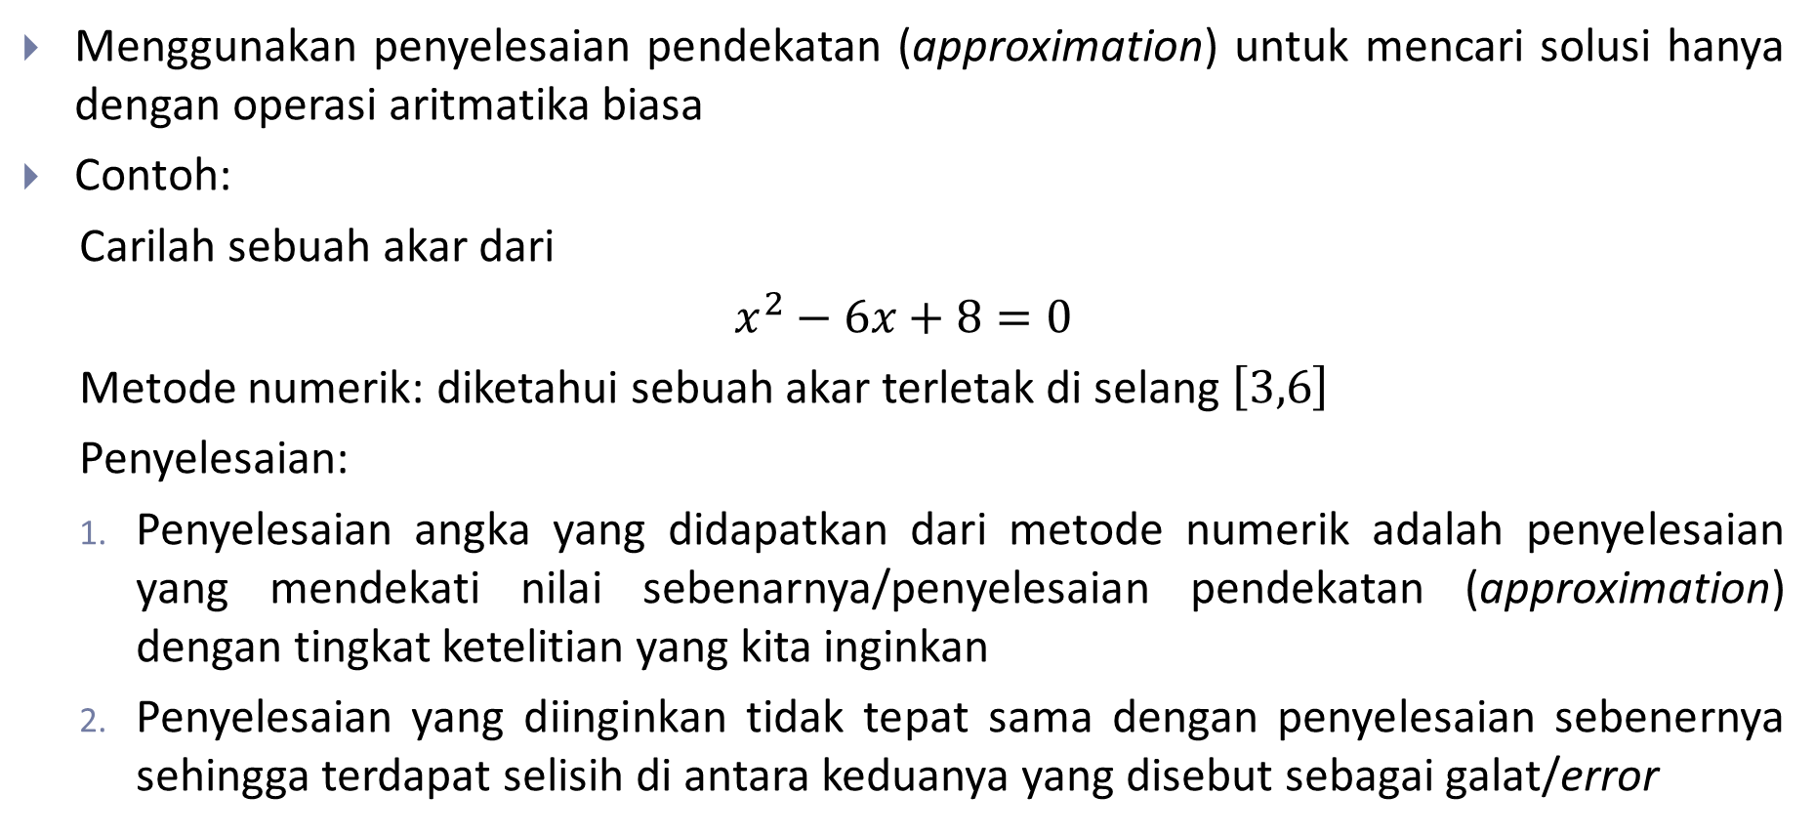
Secara Numerik
Menggunakan penyelesaian pendekatan (approximation) untuk mencari solusi hanya dengan operasi aritmatika biasa
Contoh:
Carilah sebuah akar dari
$$x^{2}−6x+8=0$$
Metode numerik: diketahui sebuah akar terletak di selang $\left[3,6\right]$
Penyelesaian:
Penyelesaian angka yang didapatkan dari metode numerik adalah penyelesaian yang mendekati nilai sebenarnya/penyelesaian pendekatan (approximation) dengan tingkat ketelitian yang kita inginkan
Penyelesaian yang diinginkan tidak tepat sama dengan penyelesaian sebenernya sehingga terdapat selisih di antara keduanya yang disebut sebagai galat/error

Slide 7
Prinsip-Prinsip Metode Numerik
Metode numerik disajikan dalam bentuk algoritma-algoritma yang dapat dihitung secara cepat dan mudah
Pendekatan yang digunakan dalam metode numerik merupakan pendekatan analisis matematis, dengan tambahan grafis dan teknik perhitungan yang mudah
Algoritma pada metode numerik adalah algoritma pendekatan maka dalam algoritma tersebut akan muncul istilah iterasi yaitu perulangan proses perhitungan
Dengan metode pendekatan, tentunya setiap nilai hasil perhitungan akan mempunyai nilai error (kesalahan)

Slide 8
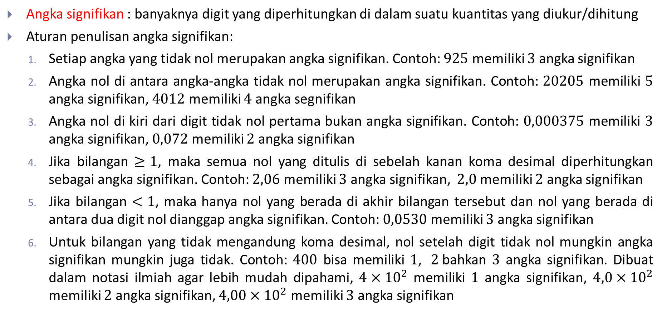
Angka Signifikan atau Angka Bena
Angka signifikan : banyaknya digit yang diperhitungkan di dalam suatu kuantitas yang diukur/dihitung
Aturan penulisan angka signifikan:
Setiap angka yang tidak nol merupakan angka signifikan. Contoh: $925$ memiliki $3$ angka signifikan
Angka nol di antara angka-angka tidak nol merupakan angka signifikan. Contoh: $20205$ memiliki $5$ angka signifikan, $4012$ memiliki $4$ angka segnifikan
Angka nol di kiri dari digit tidak nol pertama bukan angka signifikan. Contoh: $0,000375$ memiliki $3$ angka signifikan, $0,072$ memiliki $2$ angka signifikan
Jika bilangan $≥1$, maka semua nol yang ditulis di sebelah kanan koma desimal diperhitungkan sebagai angka signifikan. Contoh: $2,06$ memiliki $3$ angka signifikan, $2,0$ memiliki $2$ angka signifikan
Jika bilangan $<1$, maka hanya nol yang berada di akhir bilangan tersebut dan nol yang berada di antara dua digit nol dianggap angka signifikan. Contoh: $0,0530$ memiliki $3$ angka signifikan
Untuk bilangan yang tidak mengandung koma desimal, nol setelah digit tidak nol mungkin angka signifikan mungkin juga tidak. Contoh: $400$ bisa memiliki $1$, $2$bahkan $3$ angka signifikan. Dibuat dalam notasi ilmiah agar lebih mudah dipahami, $4×{10}^{2}$ memiliki $1$ angka signifikan, $4,0×{10}^{2}$ memiliki $2$ angka signifikan, $4,00×{10}^{2}$ memiliki $3$ angka signifikan

Slide 9
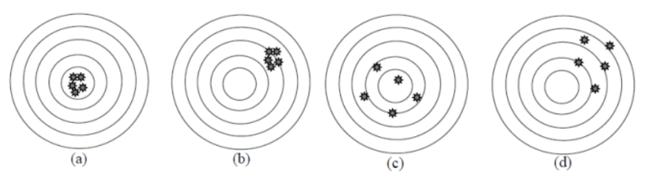
Akurasi dan Presisi
Terdapat 4 buah kondisi ketika kita menembakkan beberapa peluru pada sebuah sasaran. Tujuan nya untuk menembak bagian tengah sasaran tersebut.
Gambar a dan c menunjukkan seseorang telah berhasil mengenai bagian tengah sasaran tersebut dan dapat dikatakan tembakan nya akurat. Akurat dalam hal ini adalah suatu kondisi dimana kedekatan lubang peluru dengan pusat sasaran. Secara umum akurasi diartikan sebagai tingkat kedekatan pengukuran kuantitas terhadap nilai sebenarnya.
Terdapat 2 cara mengukur akurasi, yaitu menggunakan error absolut dan error relatif

Slide 10
Akurasi dan Presisi
Presisi adalah sejauh mana pengulangan pengukuran dalam kondisi yang tidak berubah mendapat hasil yang sama.
Gambar a dan b menunjukkan kepresisian yang tinggi. Hal ini terlihat dari jarak antara lubang peluru yang saling berdekatan dan mengelompok.
Berdasarkan gambar di atas dapat disimpulkan bahwa dalam suatu sistem pengukuran akan terdapat 4 buah kondisi. Pengukuran akurat dan presisi (gambar a), tidak akurat namun presisi (gambar b), akurat namun tidak presisi (gambar c), dan tidak akurat serta tidak presisi (gambar d)

Slide 11
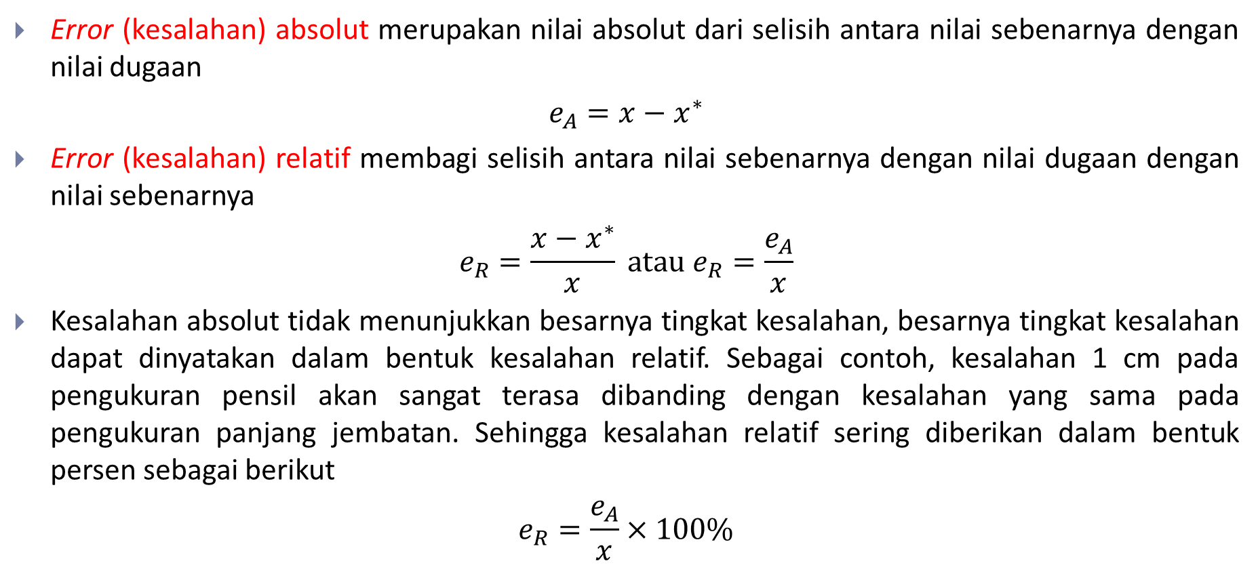
Error Absolut dan Error Relatif
Error (kesalahan) absolut merupakan nilai absolut dari selisih antara nilai sebenarnya dengan nilai dugaan
$$e_{A}=x−x^{∗}$$
Error (kesalahan) relatif membagi selisih antara nilai sebenarnya dengan nilai dugaan dengan nilai sebenarnya
$$e_{R}=\frac{x−x^{∗}}{x} atau e_{R}=\frac{e_{A}}{x}$$
Kesalahan absolut tidak menunjukkan besarnya tingkat kesalahan, besarnya tingkat kesalahan dapat dinyatakan dalam bentuk kesalahan relatif. Sebagai contoh, kesalahan 1 cm pada pengukuran pensil akan sangat terasa dibanding dengan kesalahan yang sama pada pengukuran panjang jembatan. Sehingga kesalahan relatif sering diberikan dalam bentuk persen sebagai berikut
$$e_{R}=\frac{e_{A}}{x}×100\%$$

Slide 12
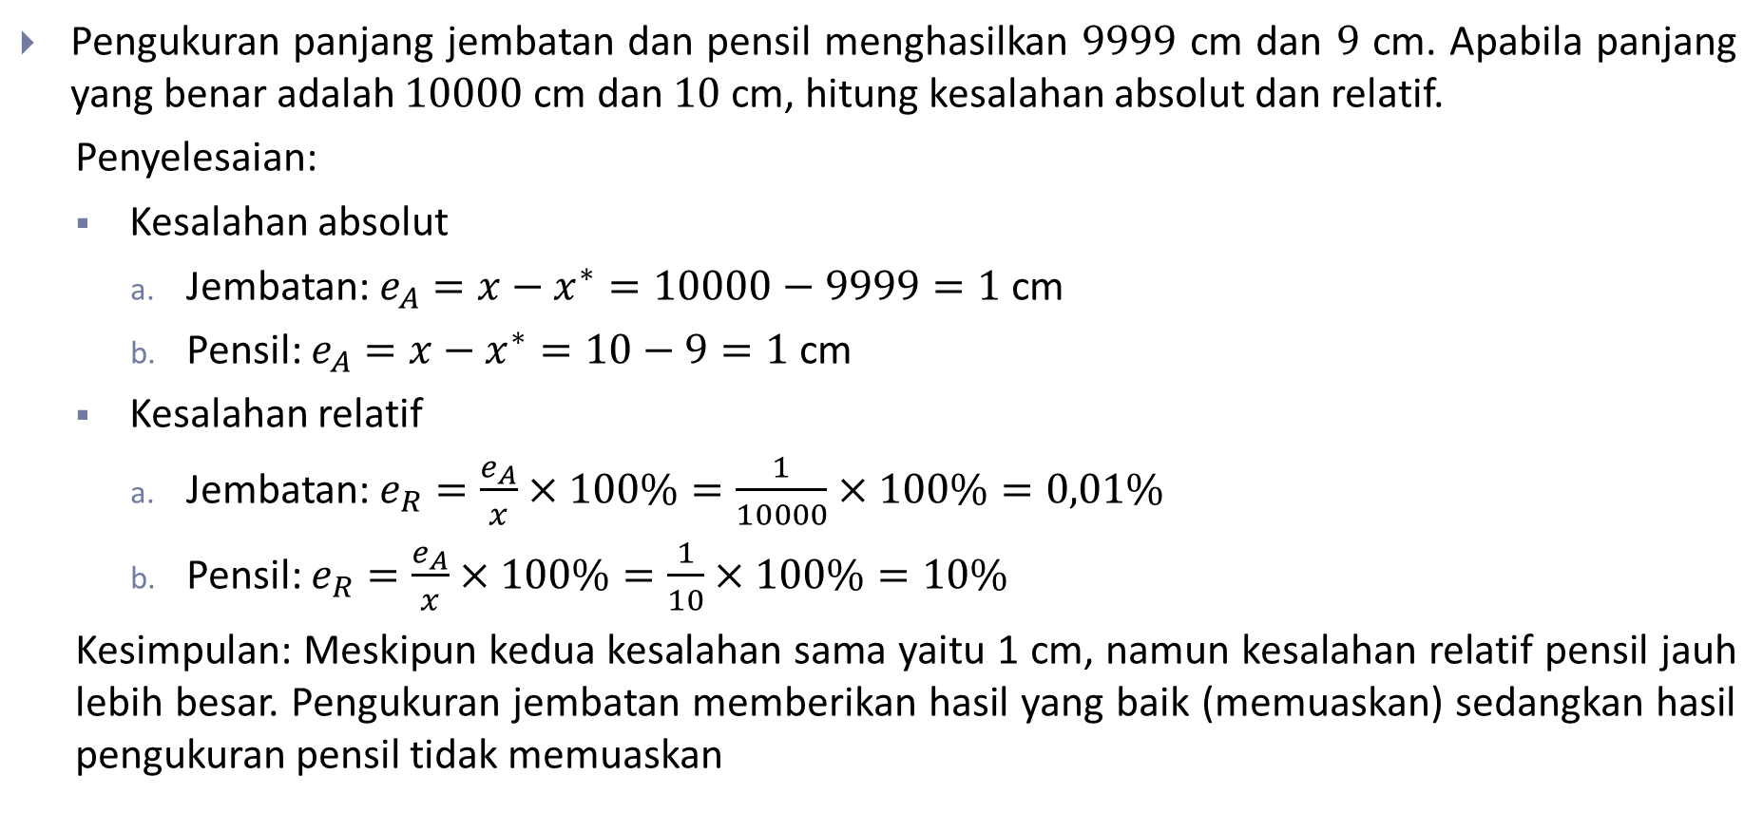
Contoh Error Absolut dan Error Relatif
Pengukuran panjang jembatan dan pensil menghasilkan $9999$ cm dan $9$ cm. Apabila panjang yang benar adalah $10000$cm dan $10$ cm, hitung kesalahan absolut dan relatif.
Penyelesaian:
Kesalahan absolut
Jembatan: $e_{A}=x−x^{∗}=10000−9999=1$ cm
Pensil: $e_{A}=x−x^{∗}=10−9=1$ cm
Kesalahan relatif
Jembatan: $e_{R}=\frac{e_{A}}{x}×100\%=\frac{1}{10000}×100\%=0,01\%$
Pensil: $e_{R}=\frac{e_{A}}{x}×100\%=\frac{1}{10}×100\%=10\%$
Kesimpulan: Meskipun kedua kesalahan sama yaitu 1 cm, namun kesalahan relatif pensil jauh lebih besar. Pengukuran jembatan memberikan hasil yang baik (memuaskan) sedangkan hasil pengukuran pensil tidak memuaskan

Slide 13
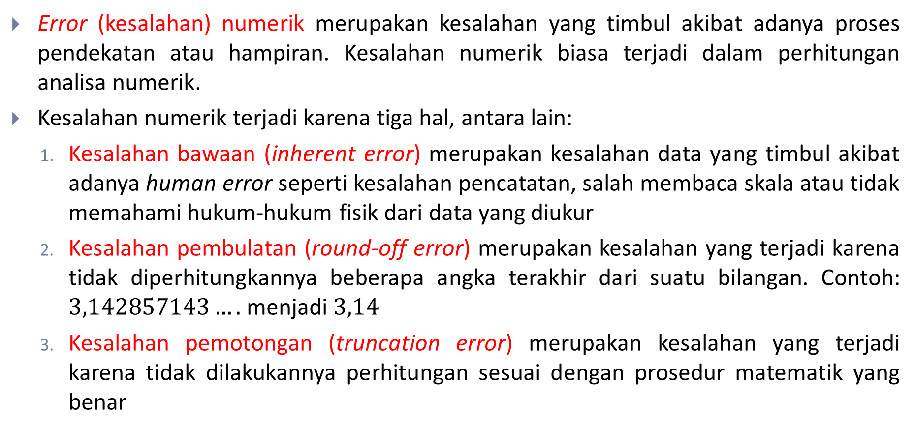
Error Numerik
Error (kesalahan) numerik merupakan kesalahan yang timbul akibat adanya proses pendekatan atau hampiran. Kesalahan numerik biasa terjadi dalam perhitungan analisa numerik.
Kesalahan numerik terjadi karena tiga hal, antara lain:
Kesalahan bawaan (inherent error) merupakan kesalahan data yang timbul akibat adanya human error seperti kesalahan pencatatan, salah membaca skala atau tidak memahami hukum-hukum fisik dari data yang diukur
Kesalahan pembulatan (round-off error) merupakan kesalahan yang terjadi karena tidak diperhitungkannya beberapa angka terakhir dari suatu bilangan. Contoh: $3,142857143….$ menjadi $3,14$
Kesalahan pemotongan (truncation error) merupakan kesalahan yang terjadi karena tidak dilakukannya perhitungan sesuai dengan prosedur matematik yang benar

Slide 14
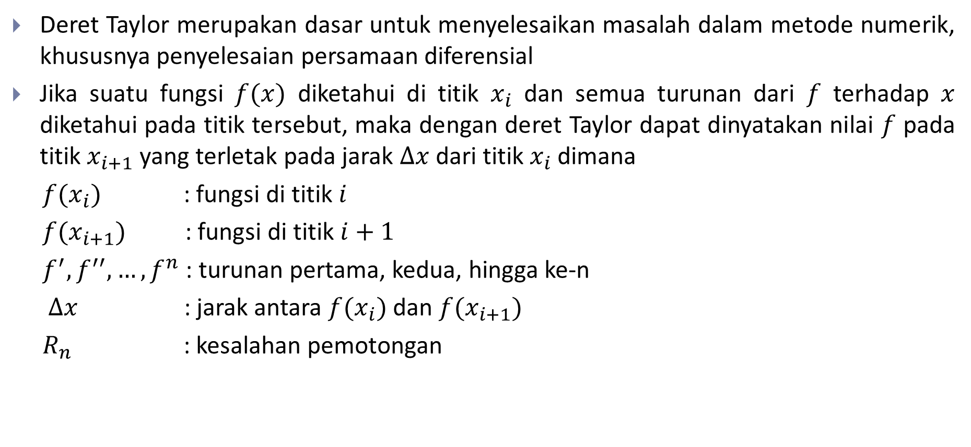
Deret Taylor
Deret Taylor merupakan dasar untuk menyelesaikan masalah dalam metode numerik, khususnya penyelesaian persamaan diferensial
Jika suatu fungsi $f(x)$ diketahui di titik $x_{i}$ dan semua turunan dari $f$ terhadap $x$ diketahui pada titik tersebut, maka dengan deret Taylor dapat dinyatakan nilai $f$ pada titik $x_{i+1}$ yang terletak pada jarak $∆x$ dari titik $x_{i}$ dimana
${f(x}_{i})$ : fungsi di titik $i$
${f(x}_{i+1})$ : fungsi di titik $i+1$
$f^{′},f^{′′},…,f^{n}$ : turunan pertama, kedua, hingga ke-n
$∆x$ : jarak antara ${f(x}_{i})$ dan ${f(x}_{i+1})$
$R_{n}$ : kesalahan pemotongan

Slide 15
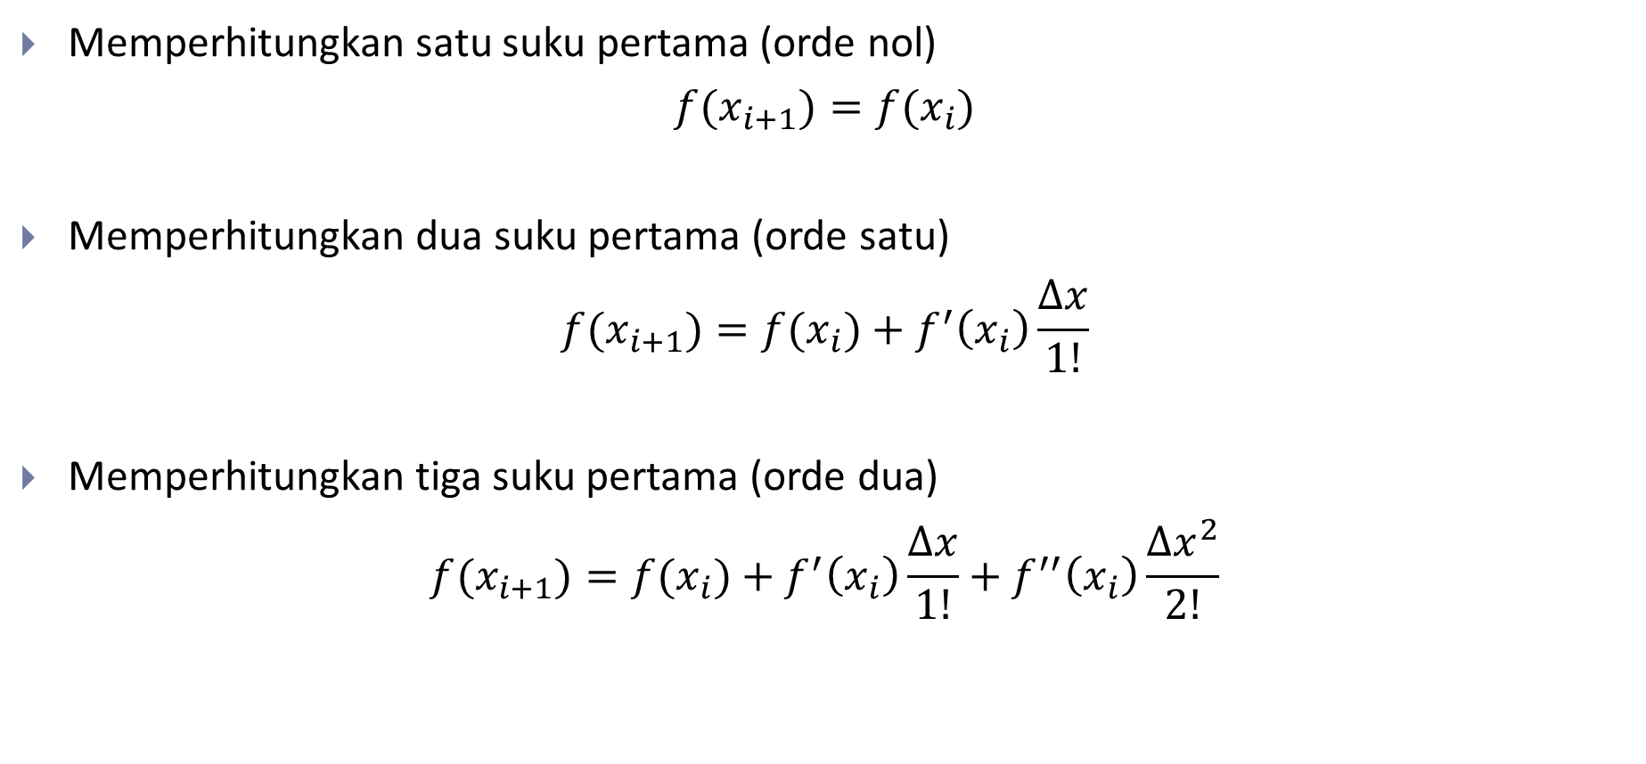
Deret Taylor
Memperhitungkan satu suku pertama (orde nol)
$${f(x}_{i+1})={f(x}_{i})$$
Memperhitungkan dua suku pertama (orde satu)
$${f(x}_{i+1})={f(x}_{i})+f^{′}\left(x_{i}\right)\frac{∆x}{1!}$$
Memperhitungkan tiga suku pertama (orde dua)
$${f(x}_{i+1})={f(x}_{i})+f^{′}\left(x_{i}\right)\frac{∆x}{1!}+f^{′′}\left(x_{i}\right)\frac{∆x^{2}}{2!}$$

Slide 16
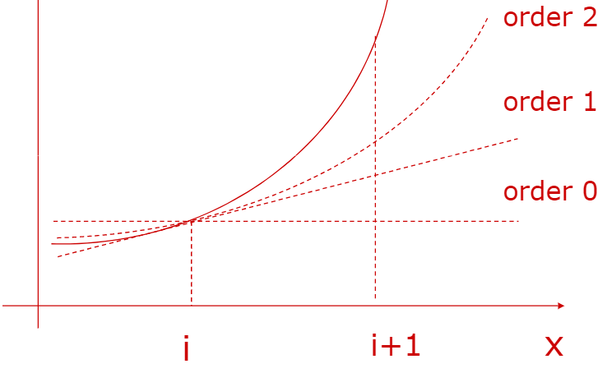
Deret Taylor
y
f(x)

Slide 17
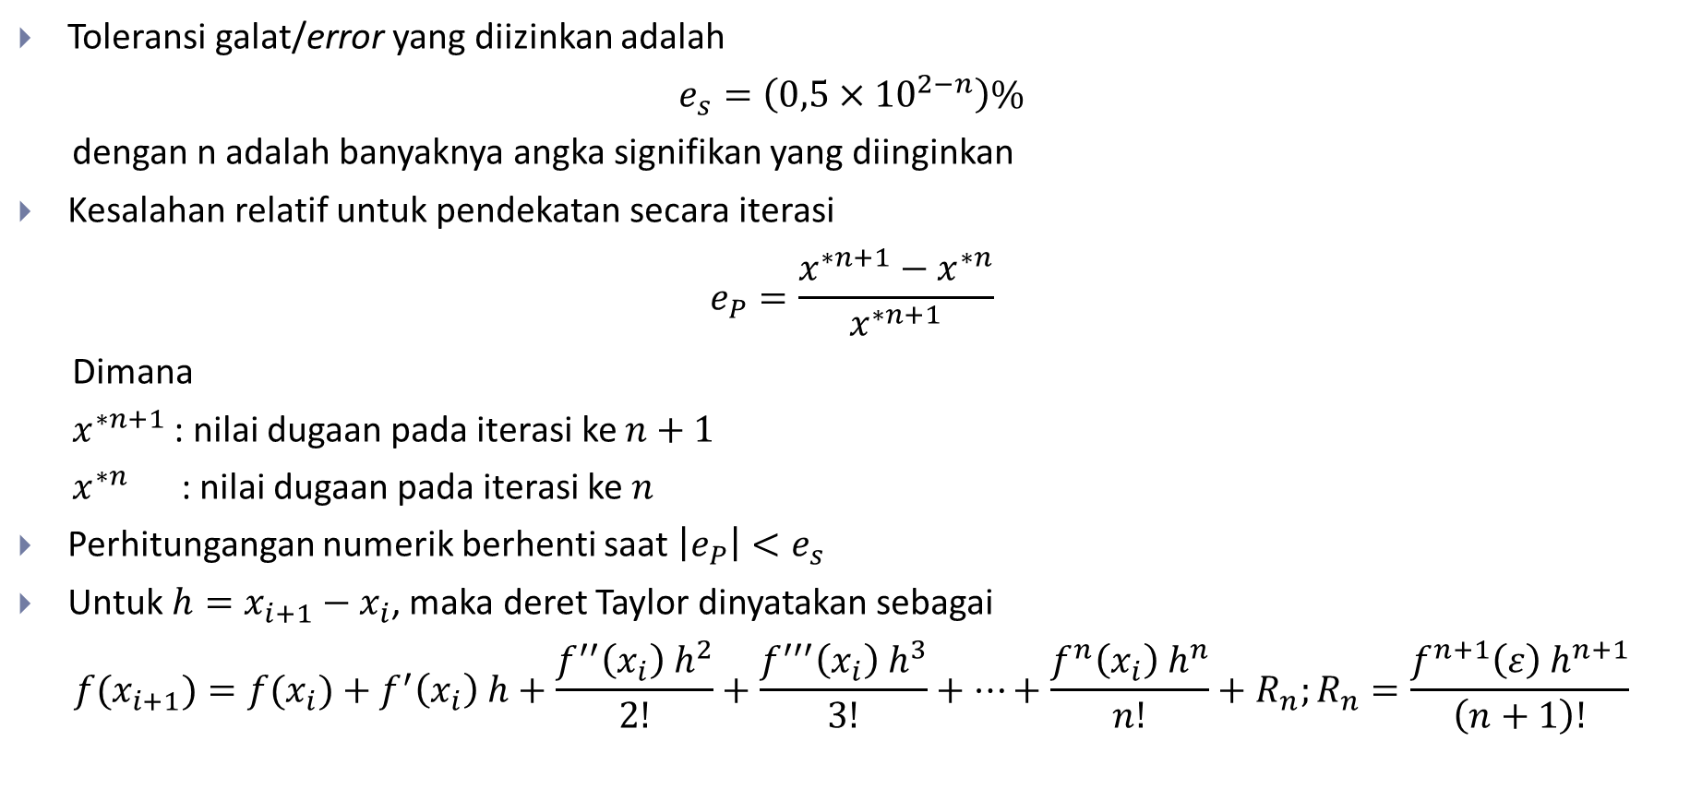
Deret Taylor
Toleransi galat/error yang diizinkan adalah
$$e_{s}=\left(0,5×{10}^{2−n}\right)\%$$
dengan n adalah banyaknya angka signifikan yang diinginkan
Kesalahan relatif untuk pendekatan secara iterasi
$$e_{P}=\frac{x^{∗n+1}−x^{∗n}}{x^{∗n+1}}$$
Dimana
$x^{∗n+1}$ : nilai dugaan pada iterasi ke $n+1$
$x^{∗n}$ : nilai dugaan pada iterasi ke $n$
Perhitungangan numerik berhenti saat ${\left|e_{P}\right|<e}_{s}$
Untuk ${h=x}_{i+1}−x_{i}$, maka deret Taylor dinyatakan sebagai
$${f(x}_{i+1})={f(x}_{i})+f^{′}\left(x_{i}\right) h+\frac{f^{′′}\left(x_{i}\right) h^{2}}{2!}+\frac{f^{′′′}\left(x_{i}\right) h^{3}}{3!}+…+\frac{f^{n}\left(x_{i}\right) h^{n}}{n!}+R_{n};R_{n}=\frac{f^{n+1}\left(ε\right) h^{n+1}}{\left(n+1\right)!}$$

Slide 18
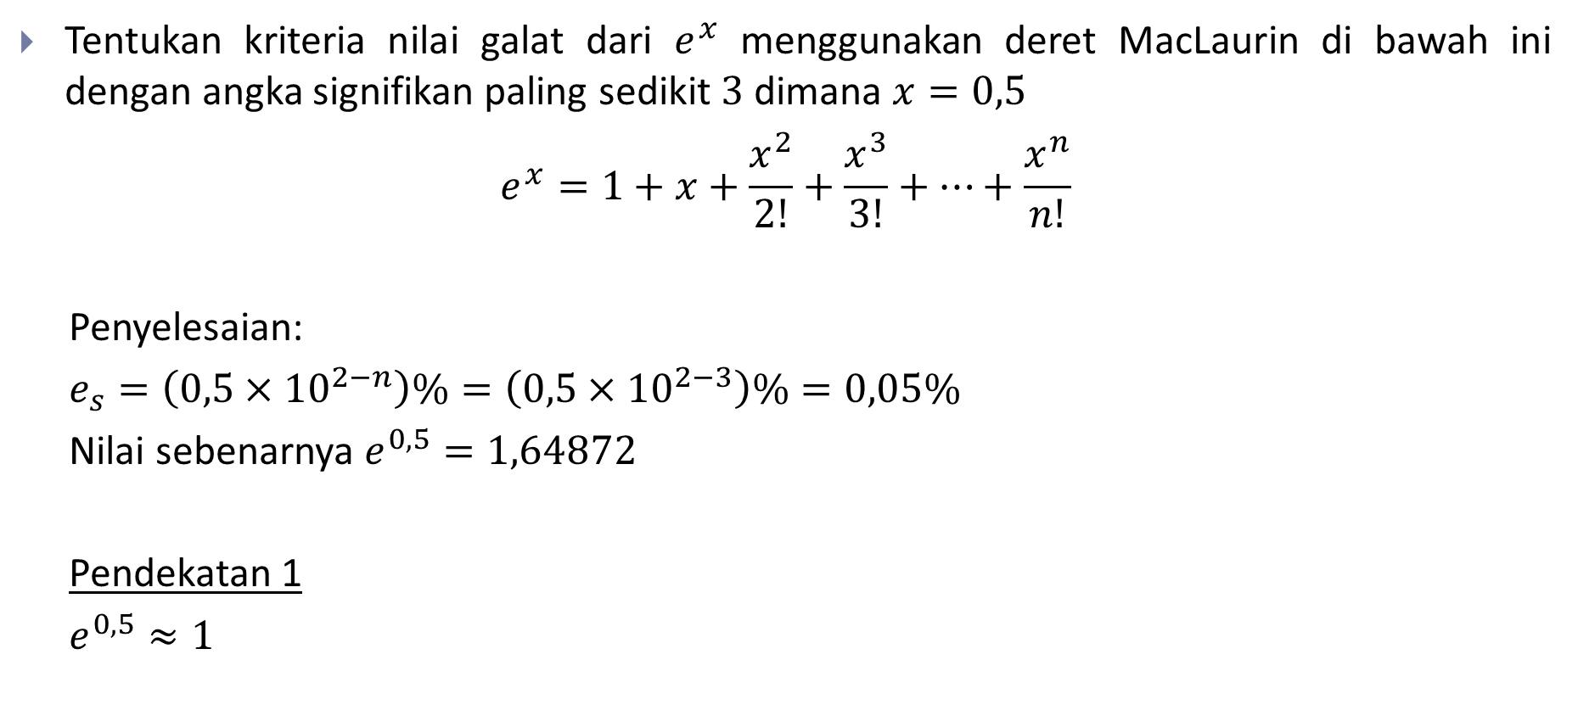
Contoh
Tentukan kriteria nilai galat dari $e^{x}$ menggunakan deret MacLaurin di bawah ini dengan angka signifikan paling sedikit $3$ dimana $x=0,5$
$$e^{x}=1+x+\frac{x^{2}}{2!}+\frac{x^{3}}{3!}+…+\frac{x^{n}}{n!}$$
Penyelesaian:
$$e_{s}=\left(0,5×{10}^{2−n}\right)\%=\left(0,5×{10}^{2−3}\right)\%=0,05\%$$
Nilai sebenarnya $e^{0,5}=1,64872$
Pendekatan 1
$$e^{0,5}≈1$$

Slide 19
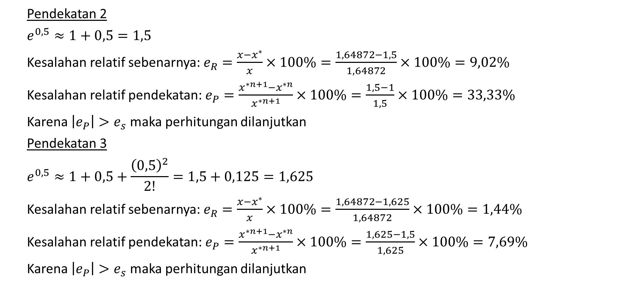
Contoh
Pendekatan 2
$$e^{0,5}≈1+0,5=1,5$$
Kesalahan relatif sebenarnya: $e_{R}=\frac{x−x^{∗}}{x}×100\%=\frac{1,64872−1,5}{1,64872}×100\%=9,02\%$
Kesalahan relatif pendekatan: $e_{P}=\frac{x^{∗n+1}−x^{∗n}}{x^{∗n+1}}×100\%=\frac{1,5−1}{1,5}×100\%=33,33\%$
Karena ${\left|e_{P}\right|>e}_{s}$ maka perhitungan dilanjutkan
Pendekatan 3
$$e^{0,5}≈1+0,5+\frac{{\left(0,5\right)}^{2}}{2!}=1,5+0,125=1,625$$
Kesalahan relatif sebenarnya: $e_{R}=\frac{x−x^{∗}}{x}×100\%=\frac{1,64872−1,625}{1,64872}×100\%=1,44\%$
Kesalahan relatif pendekatan: $e_{P}=\frac{x^{∗n+1}−x^{∗n}}{x^{∗n+1}}×100\%=\frac{1,625−1,5}{1,625}×100\%=7,69\%$
Karena ${\left|e_{P}\right|>e}_{s}$ maka perhitungan dilanjutkan

Slide 20
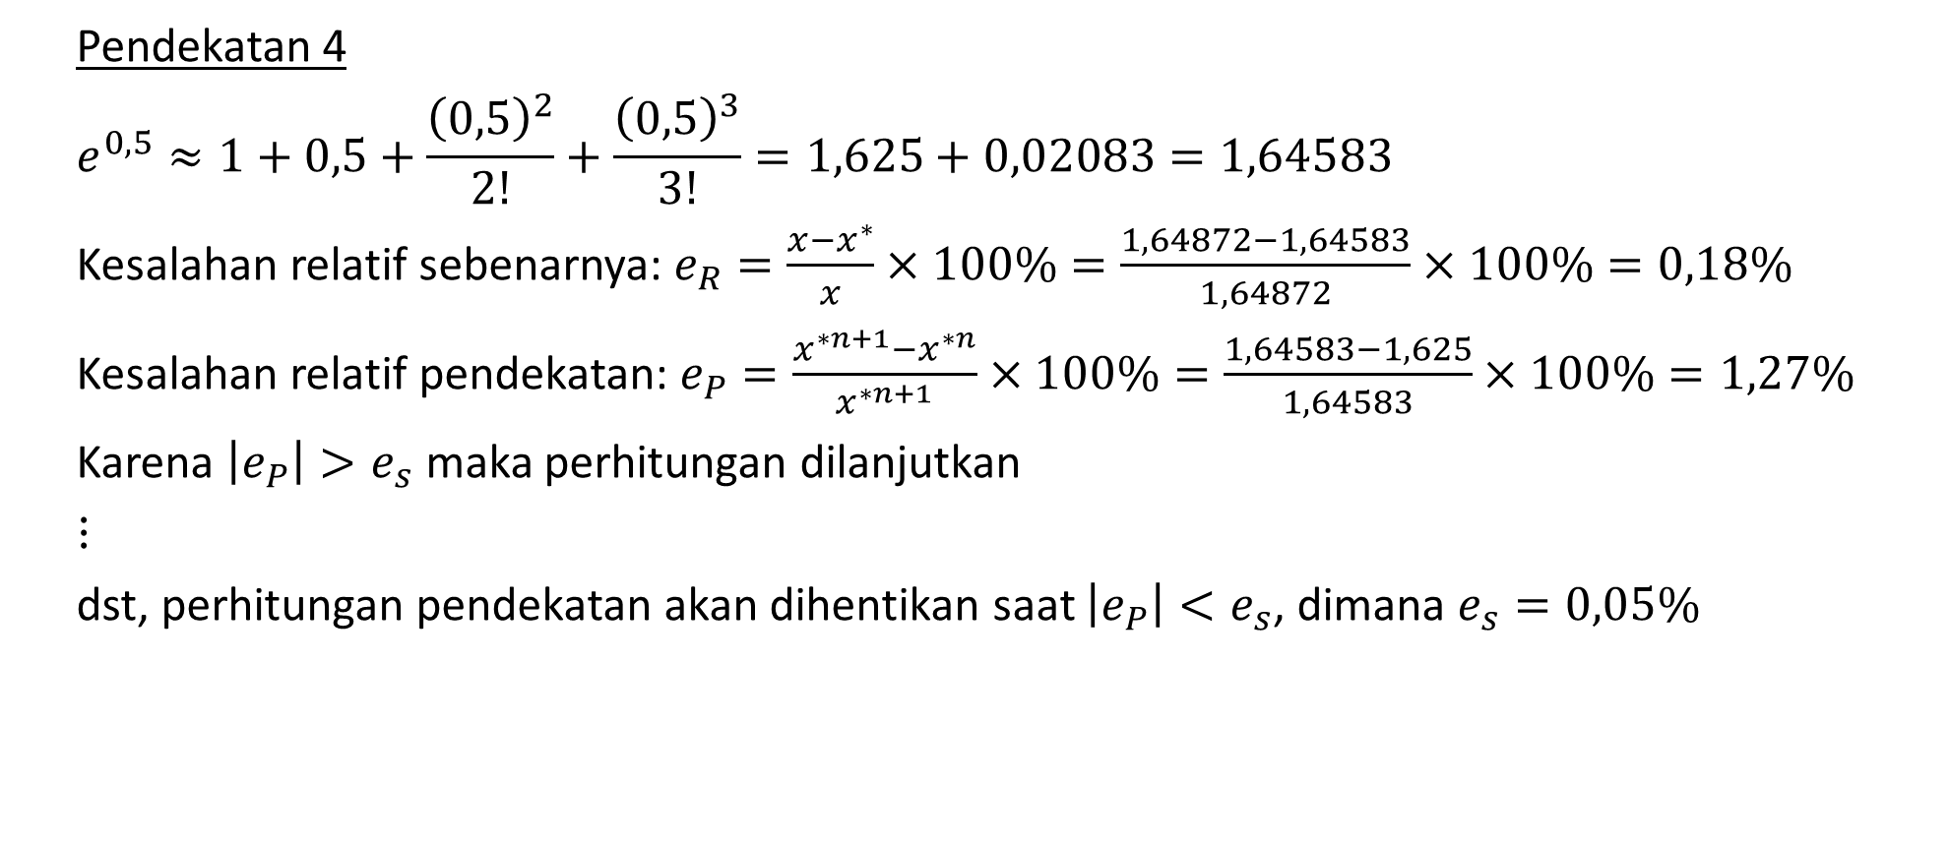
Contoh
Pendekatan 4
$$e^{0,5}≈1+0,5+\frac{{\left(0,5\right)}^{2}}{2!}+\frac{{\left(0,5\right)}^{3}}{3!}=1,625+0,02083=1,64583$$
Kesalahan relatif sebenarnya: $e_{R}=\frac{x−x^{∗}}{x}×100\%=\frac{1,64872−1,64583}{1,64872}×100\%=0,18\%$
Kesalahan relatif pendekatan: $e_{P}=\frac{x^{∗n+1}−x^{∗n}}{x^{∗n+1}}×100\%=\frac{1,64583−1,625}{1,64583}×100\%=1,27\%$
Karena ${\left|e_{P}\right|>e}_{s}$ maka perhitungan dilanjutkan
$$⋮$$
dst, perhitungan pendekatan akan dihentikan saat ${\left|e_{P}\right|<e}_{s}$, dimana $e_{s}=0,05\%$

Slide 21
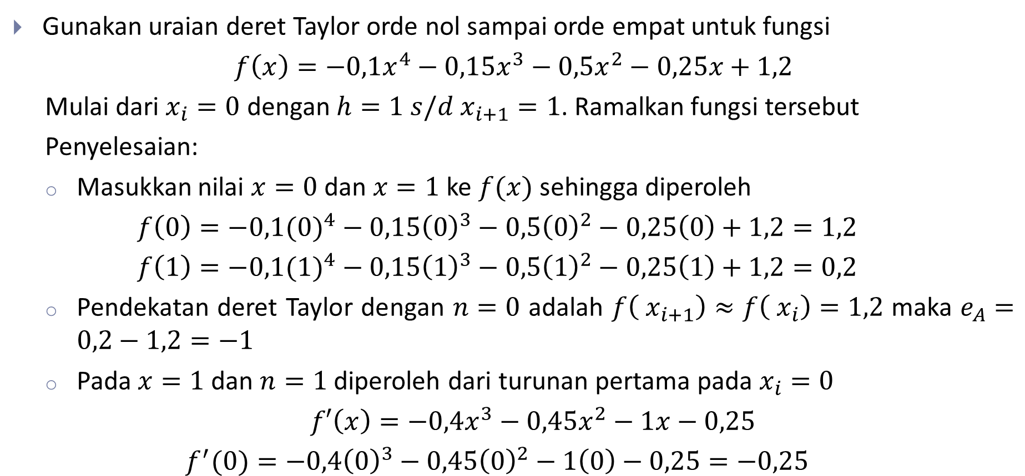
Contoh (Pendekatan Deret Taylor dari Polinom)
Gunakan uraian deret Taylor orde nol sampai orde empat untuk fungsi
$$f\left(x\right)={−0,1x}^{4}−{0,15x}^{3}−0,5x^{2}−0,25x+1,2$$
Mulai dari $x_{i}=0$ dengan $h=1 s/d{ x}_{i+1}=1$. Ramalkan fungsi tersebut
Penyelesaian:
Masukkan nilai $x=0$ dan $x=1$ ke $f(x)$ sehingga diperoleh
$$f\left(0\right)={−0,1(0)}^{4}−{0,15\left(0\right)}^{3}−0,5{\left(0\right)}^{2}−0,25\left(0\right)+1,2=1,2$$
$$f\left(1\right)={−0,1(1)}^{4}−{0,15\left(1\right)}^{3}−0,5{\left(1\right)}^{2}−0,25\left(1\right)+1,2=0,2$$
Pendekatan deret Taylor dengan $n=0$ adalah $f\left({ x}_{i+1}\right)≈f\left({ x}_{i}\right)=1,2$ maka $e_{A}=0,2−1,2=−1$
Pada $x=1$ dan $n=1$ diperoleh dari turunan pertama pada $x_{i}=0$
$f′\left(x\right)={−0,4x}^{3}−{0,45x}^{2}−1x−0,25$
$$f^{′}(0)={−0,4\left(0\right)}^{3}−{0,45\left(0\right)}^{2}−1\left(0\right)−0,25=−0,25$$

Slide 22
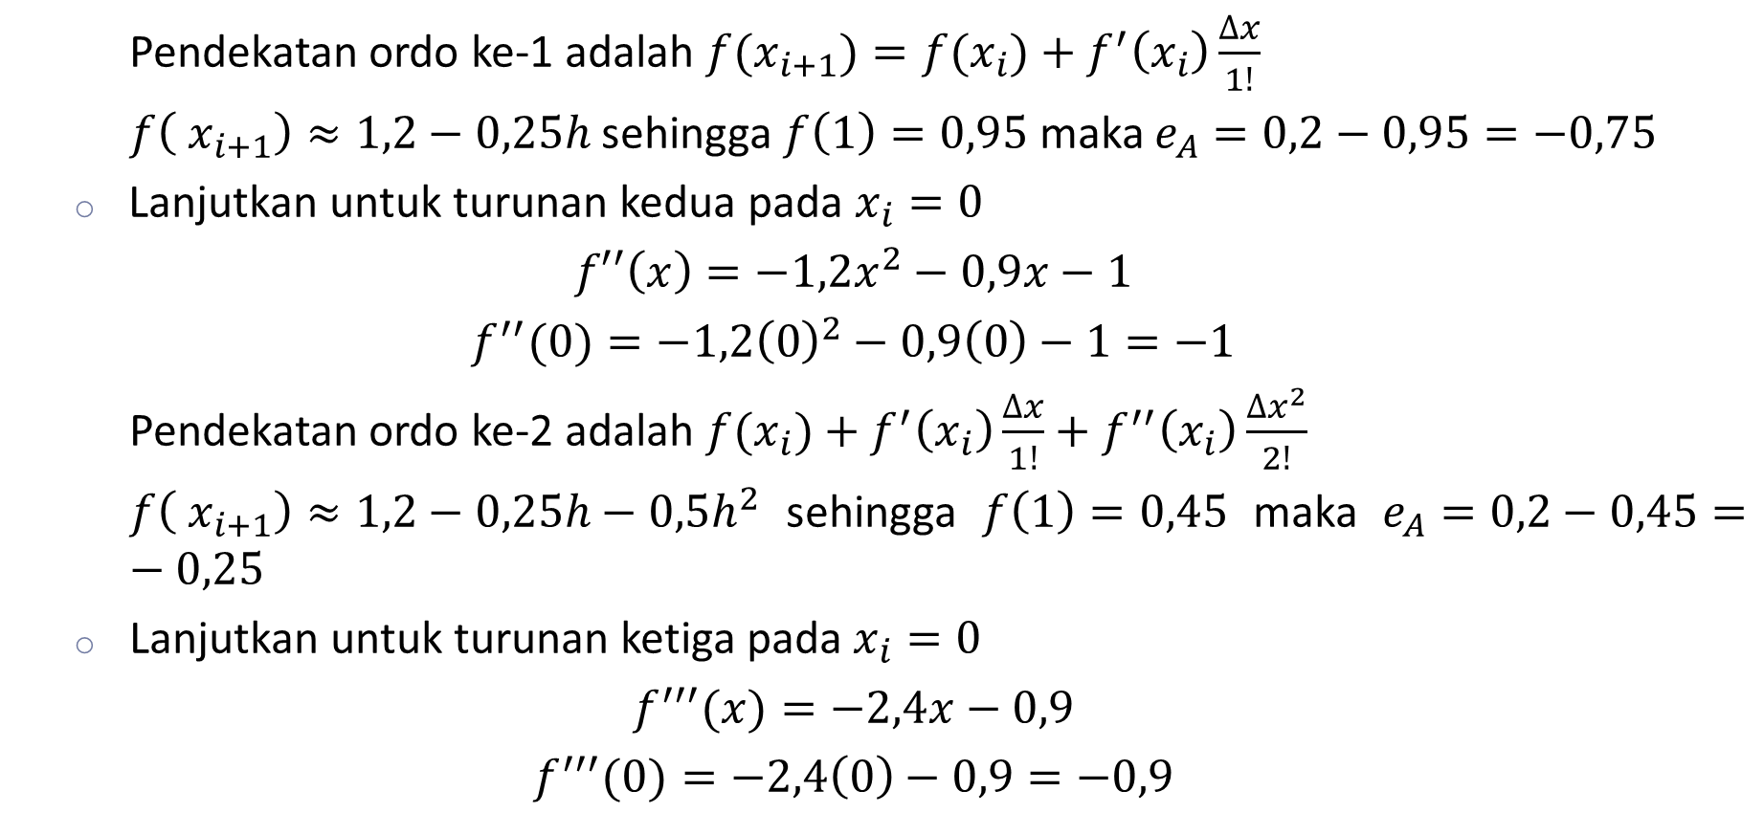
Contoh (Pendekatan Deret Taylor dari Polinom)
Pendekatan ordo ke-1 adalah ${f(x}_{i+1})={f(x}_{i})+f^{′}\left(x_{i}\right)\frac{∆x}{1!}$
$f\left({ x}_{i+1}\right)≈1,2−0,25h$ sehingga $f\left(1\right)=0,95$ maka $e_{A}=0,2−0,95=−0,75$
Lanjutkan untuk turunan kedua pada $x_{i}=0$
$$f′′\left(x\right)={−1,2x}^{2}−0,9x−1$$
$$f^{′′}(0)={−1,2\left(0\right)}^{2}−0,9\left(0\right)−1=−1$$
Pendekatan ordo ke-2 adalah ${f(x}_{i})+f^{′}\left(x_{i}\right)\frac{∆x}{1!}+f^{′′}\left(x_{i}\right)\frac{∆x^{2}}{2!}$
$f\left({ x}_{i+1}\right)≈1,2−0,25h−0,5h^{2}$ sehingga $f\left(1\right)=0,45$ maka $e_{A}=0,2−0,45=−0,25$
Lanjutkan untuk turunan ketiga pada $x_{i}=0$
$$f^{′′′}(x)=−2,4x−0,9$$
$$f^{′′′}(0)=−2,4\left(0\right)−0,9=−0,9$$

Slide 23
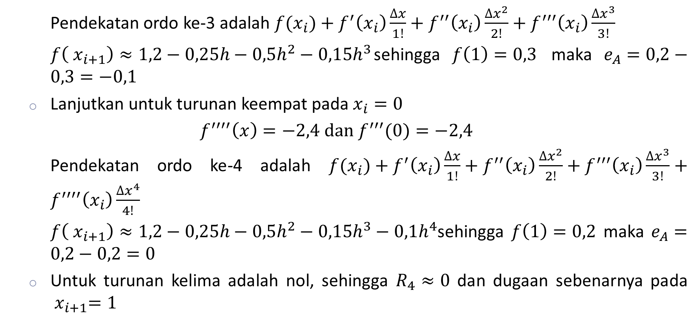
Contoh (Pendekatan Deret Taylor dari Polinom)
Pendekatan ordo ke-3 adalah ${f(x}_{i})+f^{′}\left(x_{i}\right)\frac{∆x}{1!}+f^{′′}\left(x_{i}\right)\frac{∆x^{2}}{2!}+f^{′′′}\left(x_{i}\right)\frac{∆x^{3}}{3!}$
$f\left({ x}_{i+1}\right)≈1,2−0,25h−0,5h^{2}−0,15h^{3}$sehingga $f\left(1\right)=0,3$ maka $e_{A}=0,2−0,3=−0,1$
Lanjutkan untuk turunan keempat pada $x_{i}=0$
$$f^{′′′′}\left(x\right)=−2,4 dan f^{′′′}(0)=−2,4$$
Pendekatan ordo ke-4 adalah ${f(x}_{i})+f^{′}\left(x_{i}\right)\frac{∆x}{1!}+f^{′′}\left(x_{i}\right)\frac{∆x^{2}}{2!}+f^{′′′}\left(x_{i}\right)\frac{∆x^{3}}{3!}+f^{′′′′}\left(x_{i}\right)\frac{∆x^{4}}{4!}$
$f\left({ x}_{i+1}\right)≈1,2−0,25h−0,5h^{2}−0,15h^{3}−0,1h^{4}$sehingga $f\left(1\right)=0,2$ maka $e_{A}=0,2−0,2=0$
Untuk turunan kelima adalah nol, sehingga $R_{4}≈0$ dan dugaan sebenarnya pada ${ x}_{i+1}=1$

Slide 24


